Slide 1
Sistema Nervioso Autónomo y Médula Suprarrenal
Dr. Johnnathan Emanuel Molina
Médico y Cirujano
Fisiología Humana
Universidad de San Carlos de Guatemala

Slide 2
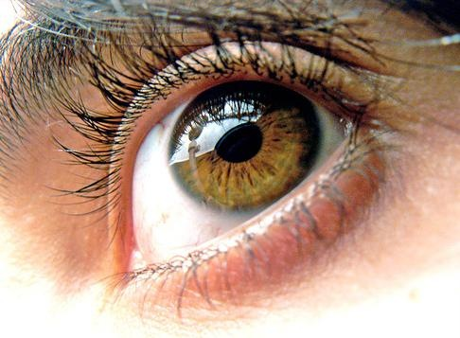

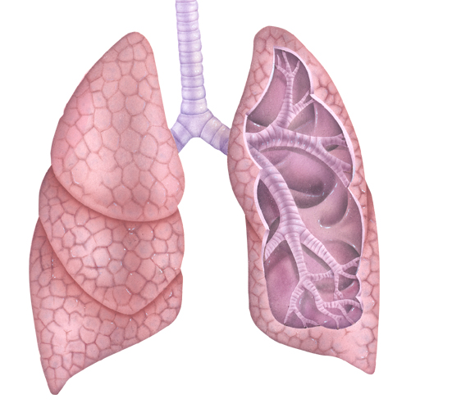
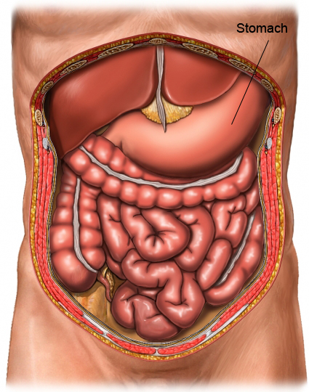

Slide 3
Sistema Nervioso Autónomo
Parte del Sistema Nervioso que controla las funciones viscerales del cuerpo.
Presión Arterial, Micción, Tamaño Pupilar, Frecuencia Cardíaca, Motilidad GI, temperatura…
FUNCIONES INCONSCIENTES
Rapidez e Intensidad… Característico del SNA
SNA se activa en centros de la médula espinal, tronco del encéfalo e hipotálamo
Incluso parte de la Corteza Cerebral como el Sistema Límbico puede REGULARLO
Reflejos Viscerales (respuestas reflejas subconscientes)
Las EFERENCIAS son el SNS y SNP
Fibras Colinérgicas y Adrenérgicas
TODAS las fibras preganglionares son Colinérgicas
La mayoría de las pos ganglionares simpáticas son adrenérgicas PERO las que están dirigidas a las glándulas sudoríparas, músculos piloerectores y algunos vasos sanguíneos son colinérgicas

Slide 4
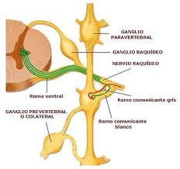

Slide 5
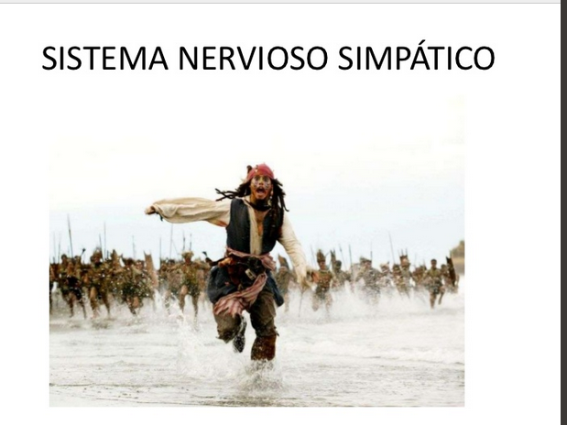

Slide 6
Anatomía del Sistema Nervioso Simpático
Neurona Preganglionar y Neurona Posganglionar
Asta Intermediolateral
T1-L2
Al llegar a los ganglios de la cadena simpática tiene 3 trayectos posibles…
8% de las fibras que contiene un nervio esquelético son simpáticas.
En la Médula Suprarrenal, las fibras preganglionares no hacen sinapsis pasan los nervios esplácnicos y llegan hasta neuronas especializadas de la Médula Suprarrenal que son las que liberan Adrenalina y Noradrenalina en el sistema circulatorio.

Slide 7
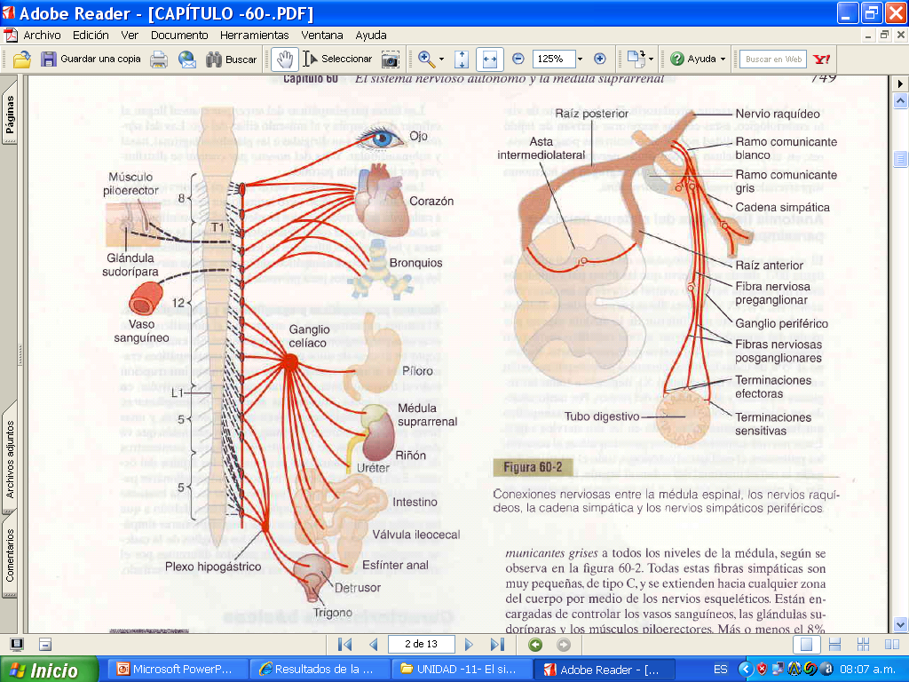
DISTRIBUCIÒN SEGMENTARIA DE LOS NERVIOS SIMPÀTICOS
T1 – L2
ZONA LATERAL
COLUMNA VENTRAL
GANGLIOS
PARAVERTEBRALES
GANGLIOS
PREVERTEBRALES
CELIACO
COMUNICAN
TRONCO BLANCO
HIPOGASTRIO

Slide 8
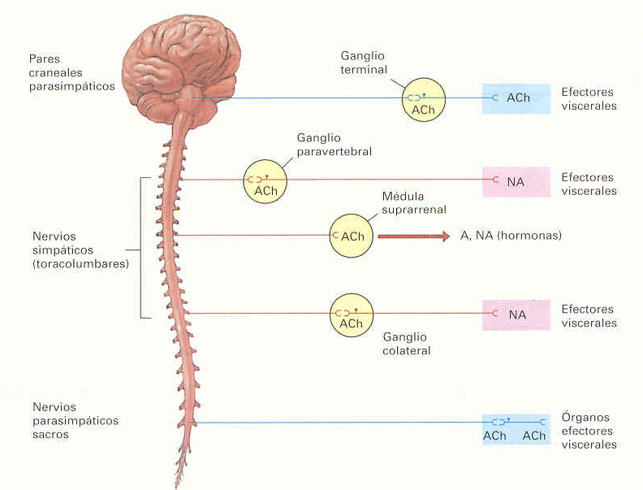
POSINAPTICO
PRESINAPTICO
PRESINAPTICO
POSINAPTICO
PRESINAPTICO
POSINAPTICO
PRESINAPTICO
POSINAPTICO
PRESINAPTICO
ACh
ACh
“EXCEPTO LAS GLANDULAS SUDORÌPARAS, MÙSCULOS PILOERECTORES”
PRESINAPTICO
POSINAPTICO

Slide 9
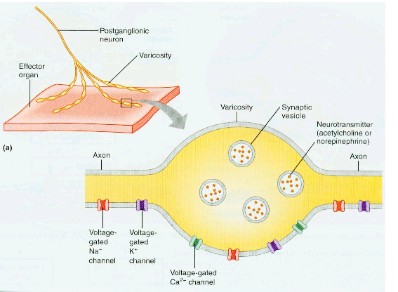
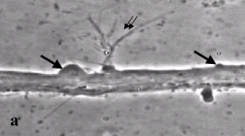
TERMINACIÒN POSGANGLIONAR
NEURONA
POSGANGLIONAR
VARICOSIDADES
ORGANO
EFECTOR
VARICOSIDADES
VESCICULA
SINAPTICA
NEUROTRANSMISOR
CANAL DE
NA+
ACTIVADO
POR VOLTAJE
CANAL DE
K+
ACTIVADO
POR
VOLTAJE
CANAL DE
Ca+
ACTIVADO
POR VOLTAJE

Slide 10
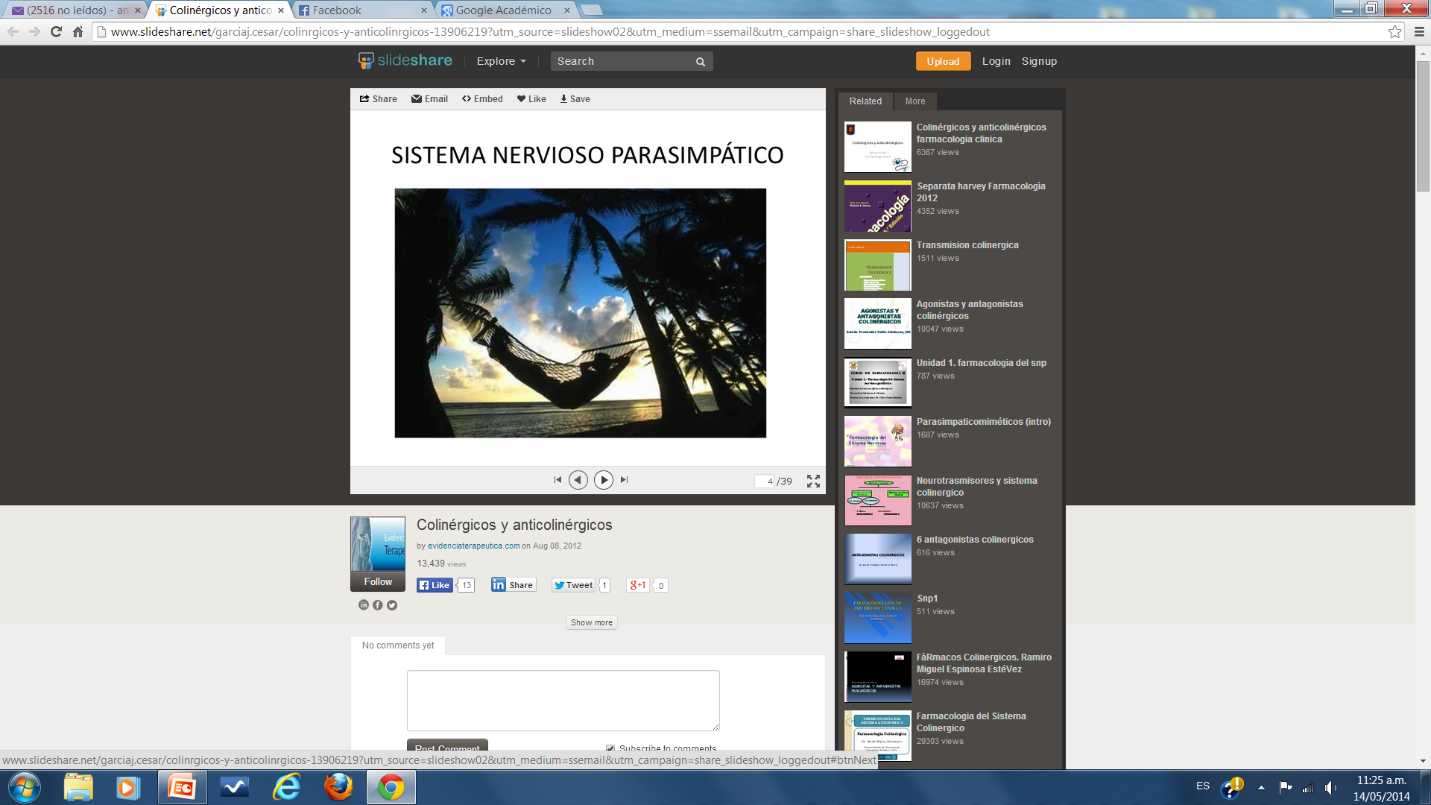

Slide 11
Anatomía del Sistema Nervioso Parasimpático
Pares Craneales III, VII, IX, y X y por los nervios sacros S1-S4
III: Músculo esfínter de la pupila y músculo ciliar del ojo
VII: Glándulas lagrimal, nasal y submandibular
IX: Glándula Parótida
Los Sacros inervan a la porción descendente del colon, recto, vejiga y porciones inferiores de los uréteres. Las porciones superiores son inervadas por el X.
Neuronas Pre y posganglionares, sin interrupción, las preganglionares llegan cerca del órgano.

Slide 12
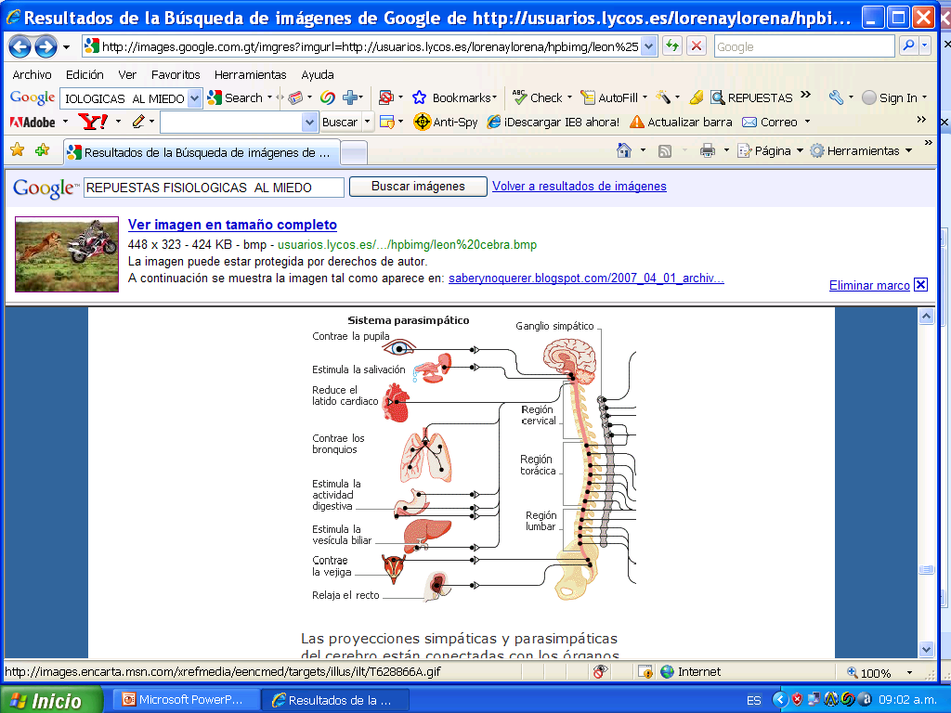
PARASIMPATICO
III
VII
PARES CRANEALES
IX
X
75%
SACROS

Slide 13
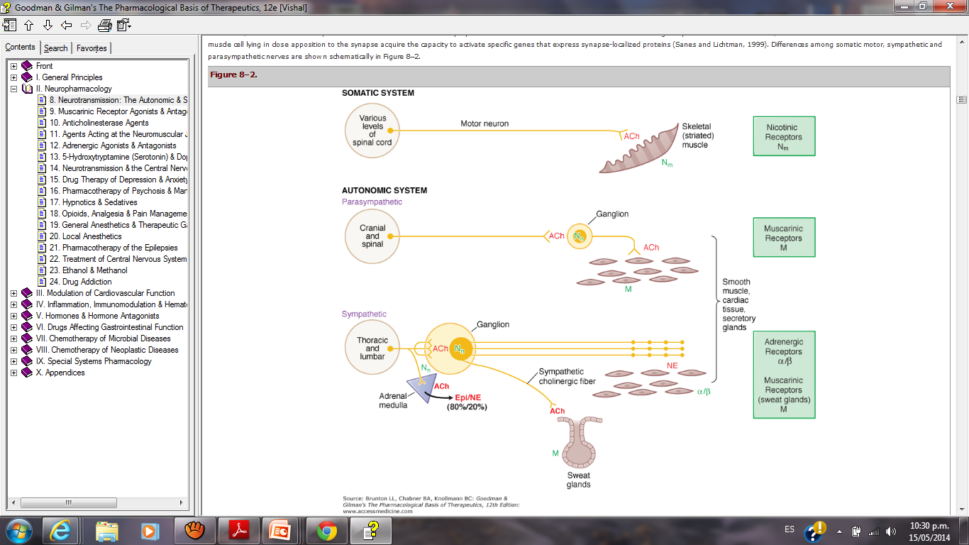

Slide 14
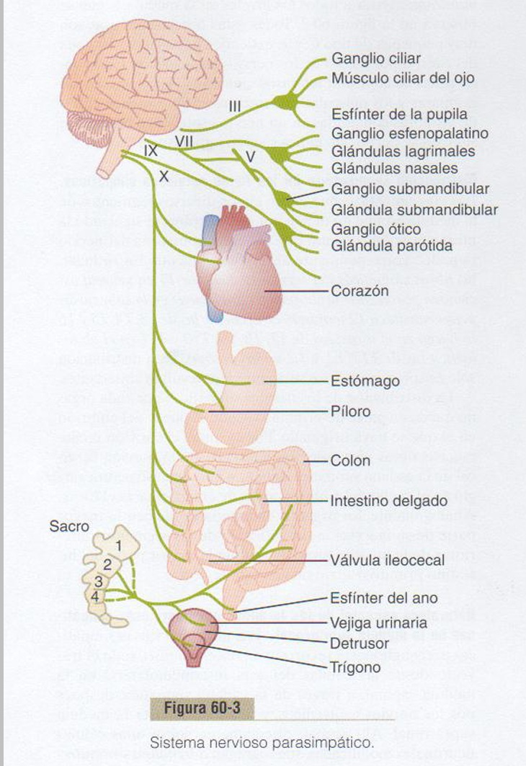

Slide 15
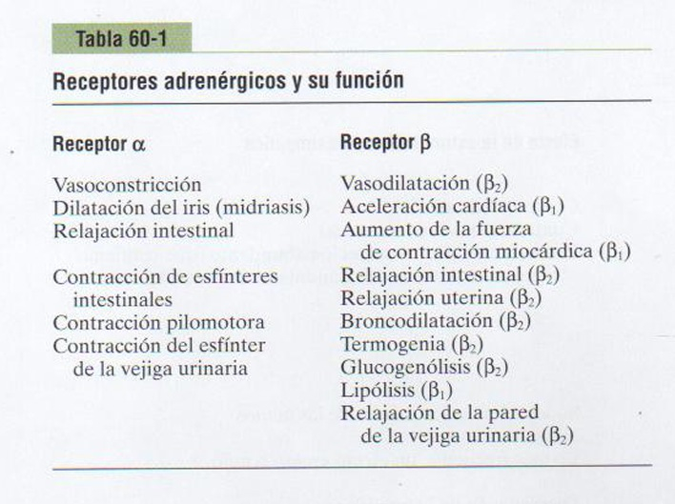
Receptores en los Órganos Efectores
Acetilcolina estimula a 2 tipos de receptores:
1)Muscarínicos (muscarina-setas)
-presentes en células efectoras estimuladas por el SNP y el SNS
2)Nicotínicos (nicotina)
-presentes en los ganglios autónomos en la unión pre y pos ganglionar Y Unión Neuromuscular
Adrenalina y Noradrenalina estimulan a 2 grandes tipos de receptores:
Receptores Alfa(α 1 y α2)
Receptores Beta (β1, β2 y β3)
-Noradrenalina estimula sobretodo α y poco a los β.
-Adrenalina estimula a ambos receptores por igual.
“Las respuestas en los diferentes órganos varían según el tipo de receptor que éstos expresen”
Inhibición de liberación de neurotransmisores (α 2)
Termogenia β3

Slide 16
Referencia a Farmacología…

Slide 17
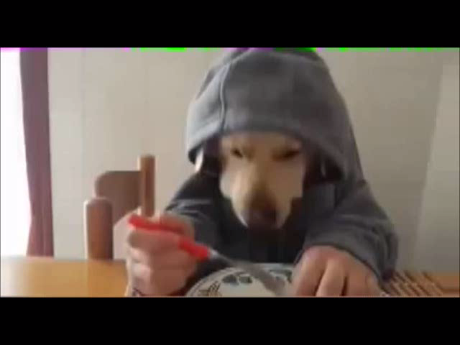

Slide 18
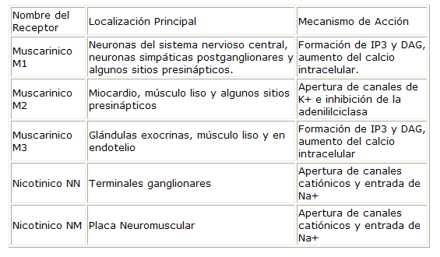
RECEPTORES PARA LA ACETIL COLINA

Slide 19
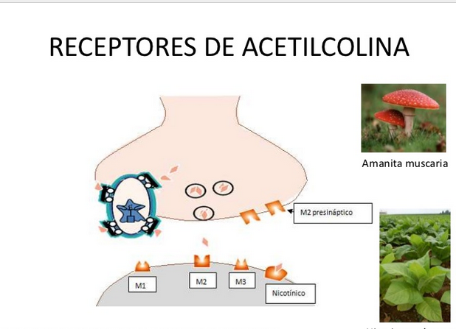

Slide 20
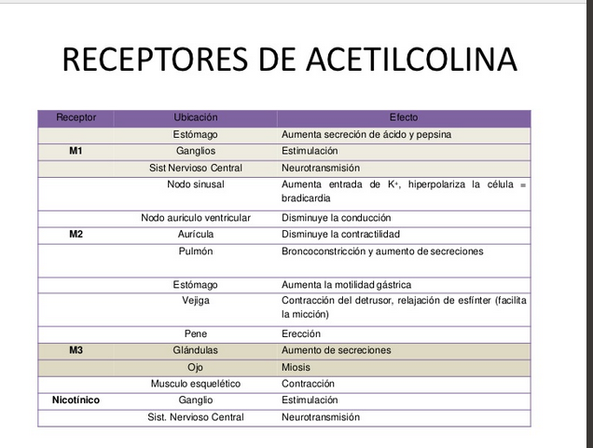

Slide 21
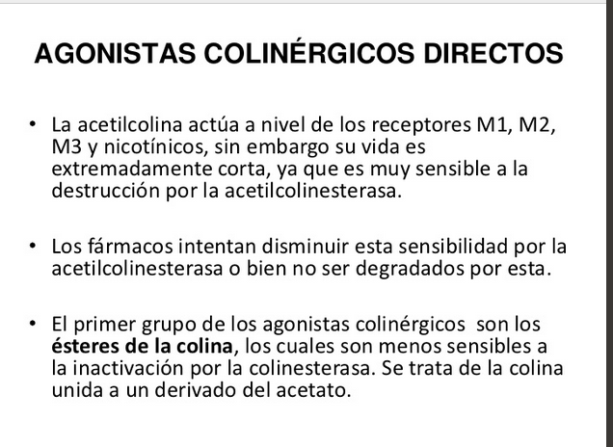

Slide 22
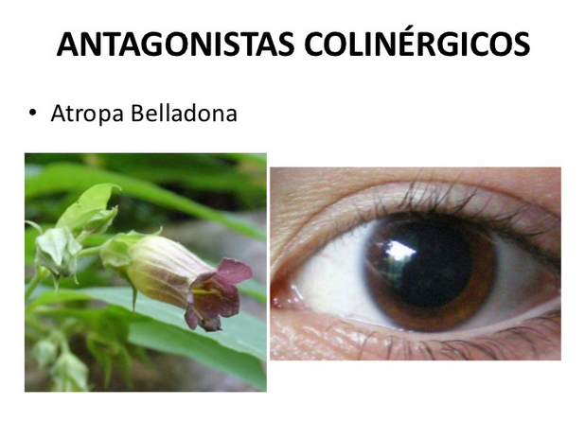

Slide 23
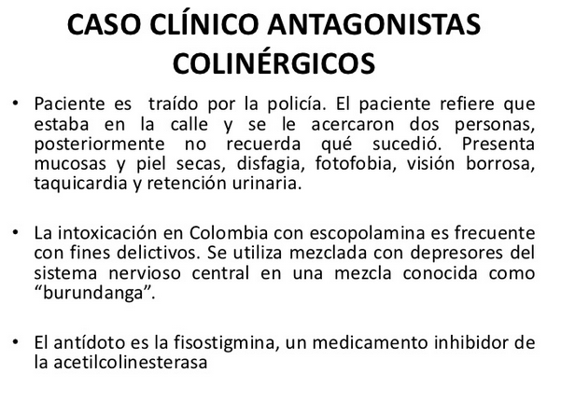

Slide 24
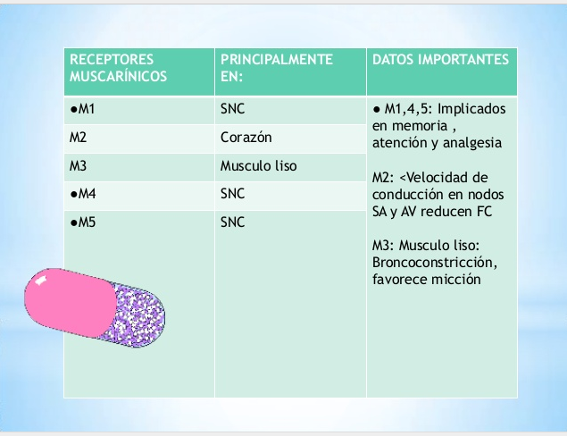

Slide 25
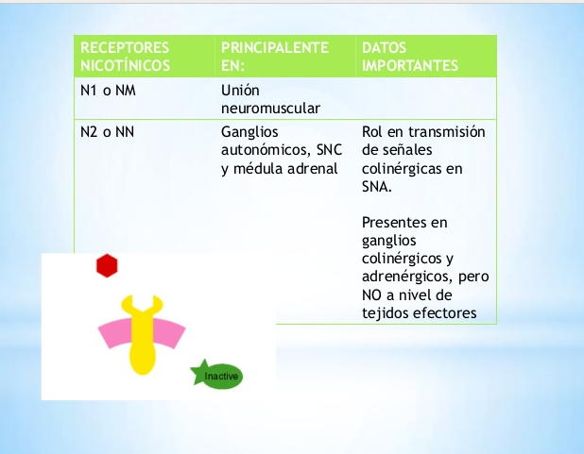

Slide 26
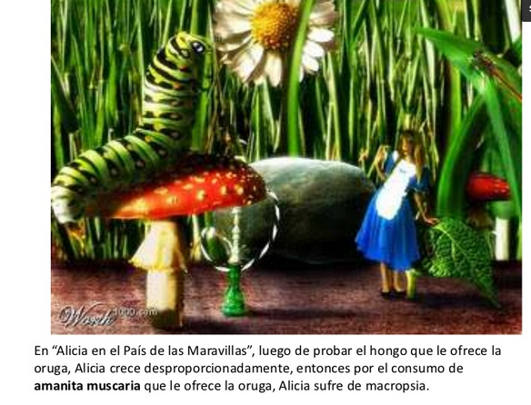

Slide 27
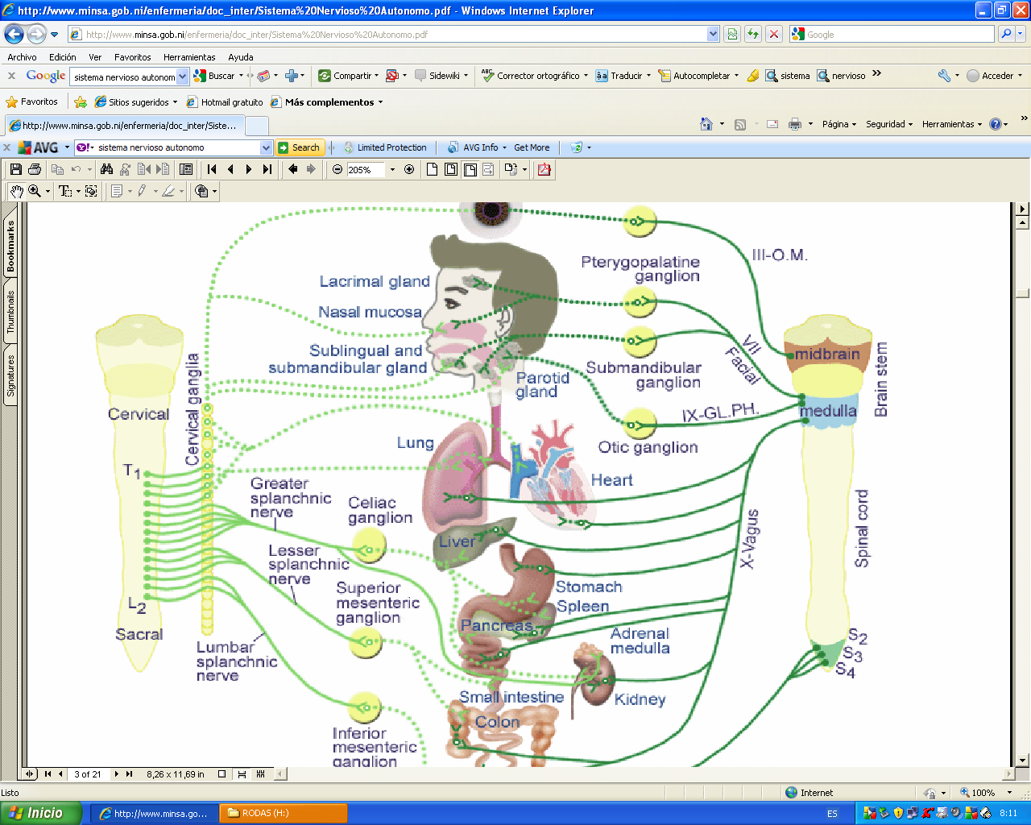

Slide 28
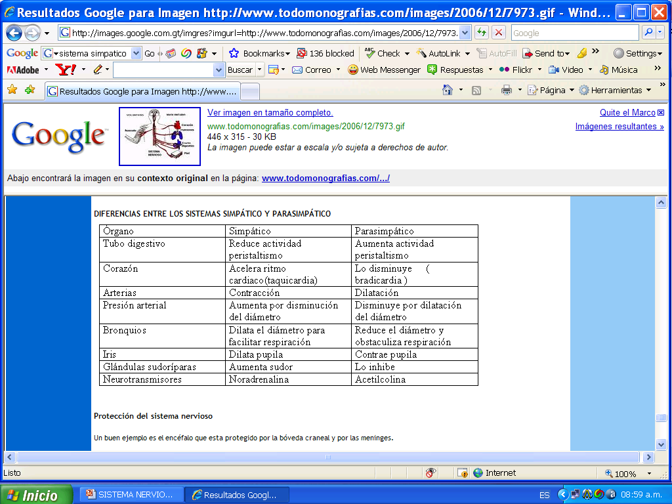
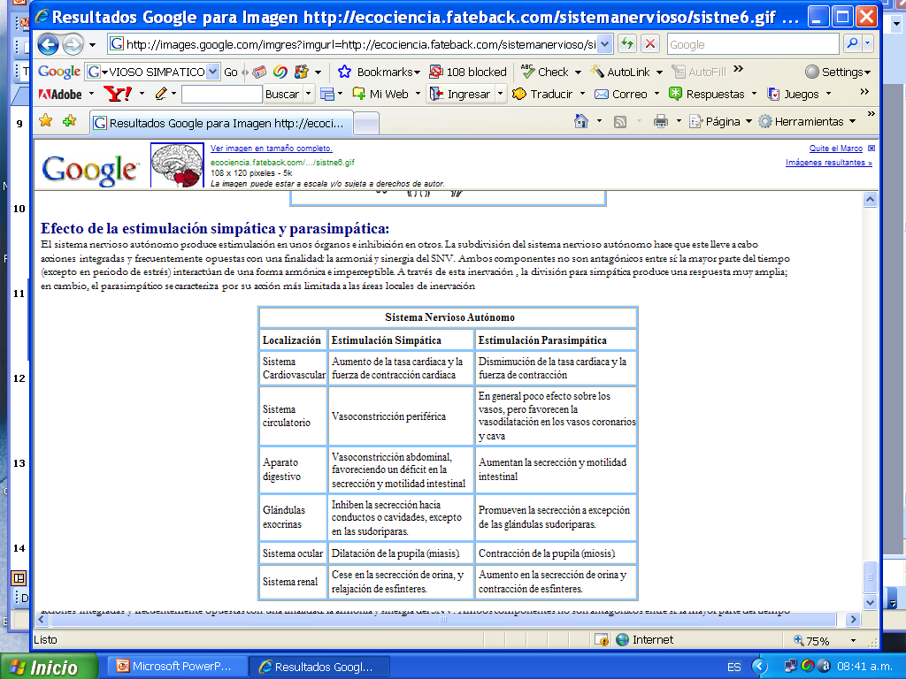
ACCIONES DEL SISTEMA NERVIOSO AUTÒNOMO
ORGANO
SIMPÀTICO
PARASIMPÀTICO

Slide 29
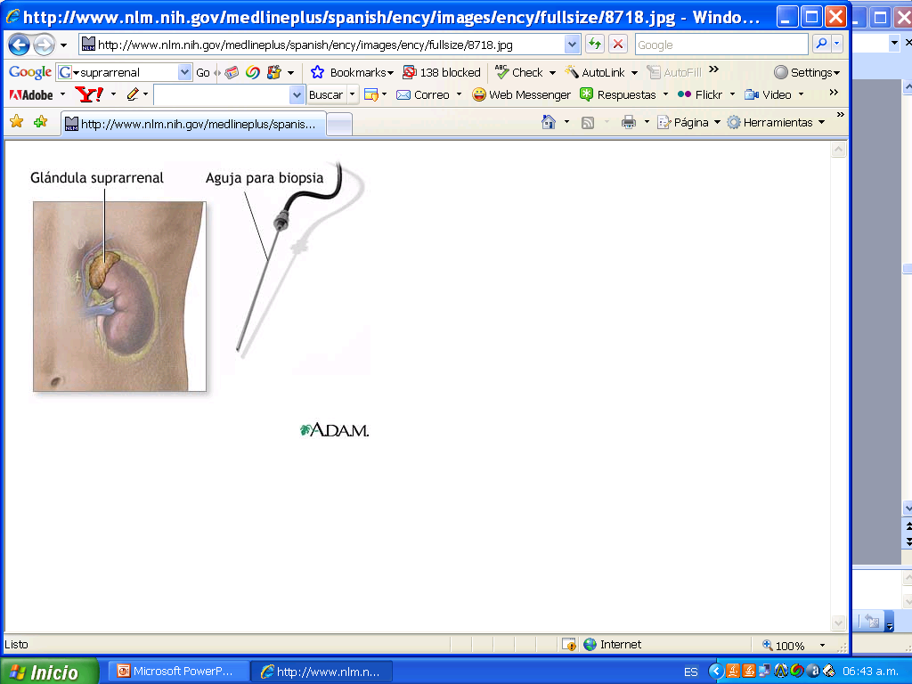
MÉDULA SUPRARRENAL
80% DE ADRENALINA
20% DE NORADRENALINA
DIFERENCIAS:
TIPO DE RECEPTOR
EFECTO VASOCONSTRICTOR
METABOLISMO TISULAR

Slide 30
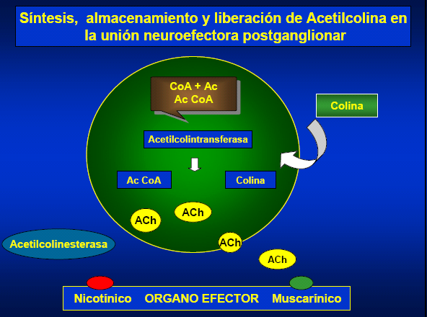
NEUROTRANSMISOR PARASIMPATICO

Slide 31
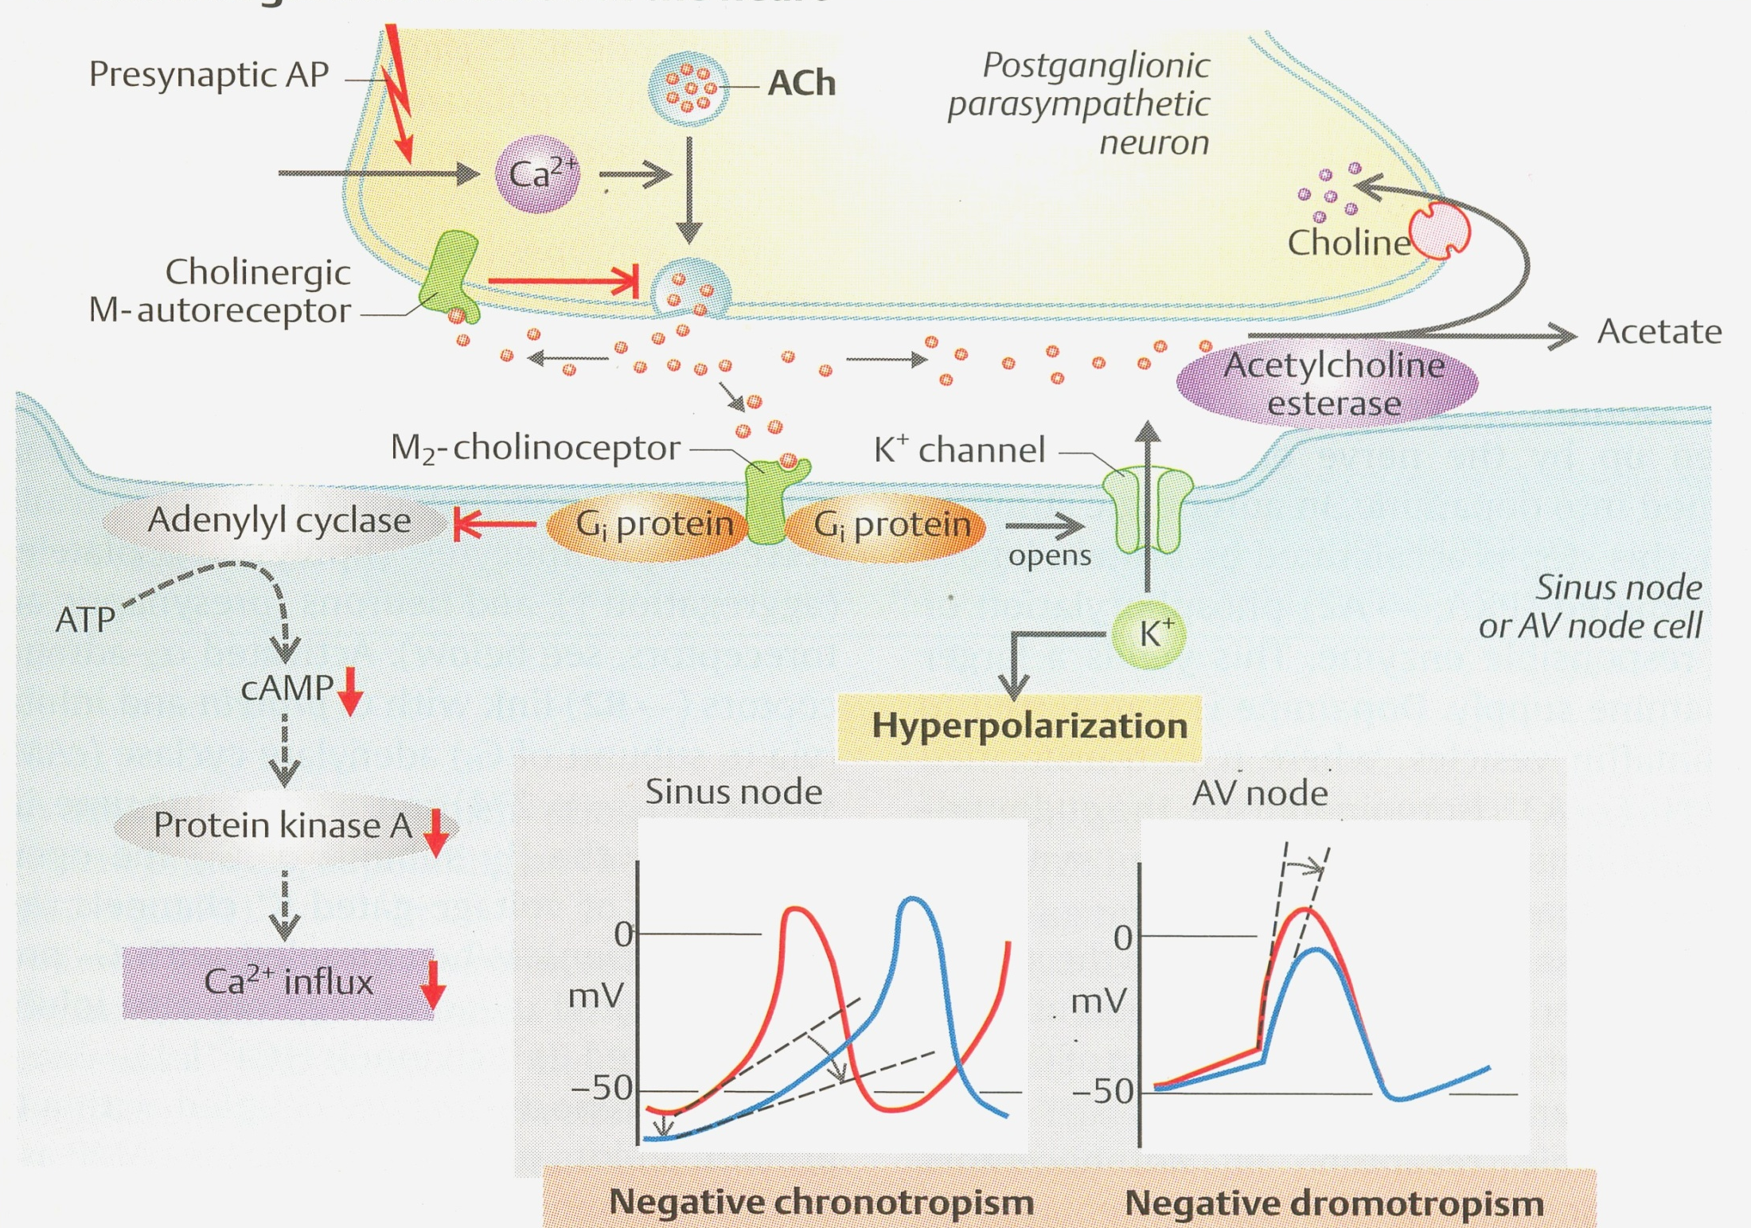

ESTÌMULO
PRESINAPTICO
NEURONA
POSTGANGLIONAR
PARASIMPÀDTICA
AUTORECEPTOR M
ACETATO
ACETIL COLINESTERASA
RECEPTOR M2
CANAL DE K+
ADENIL CICLASA
ABIERTOS
HIPERPOLARIZACIÒN
PROTEIN KINASA A
CRONOTROPISMO NEGATIVO ( FC. )
INFLUJO DE Ca+
DROMOTROPICO NEGATIVO ( CONDUCCIÒN A-V )

Slide 32
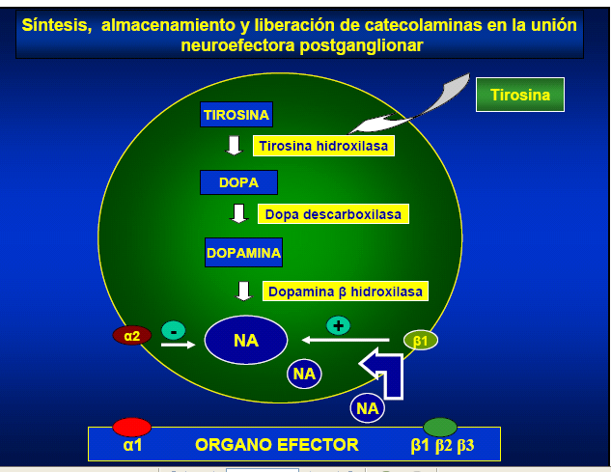
NEUROTRANSMISOR SIMPÁTICO
Eliminación:
Recaptación 50-80%
Difusión hacia líquidos contiguos
Lisis Enzimática (MAO y COMT Catecol-o-metiltransferasa-Hígado-)
Dopamina se transporta hacia las vesículas
NORADRENALINA
Adrenalina
metilación

Slide 33
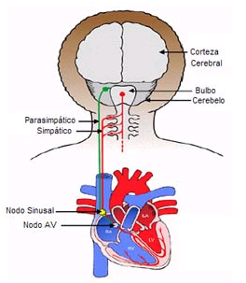
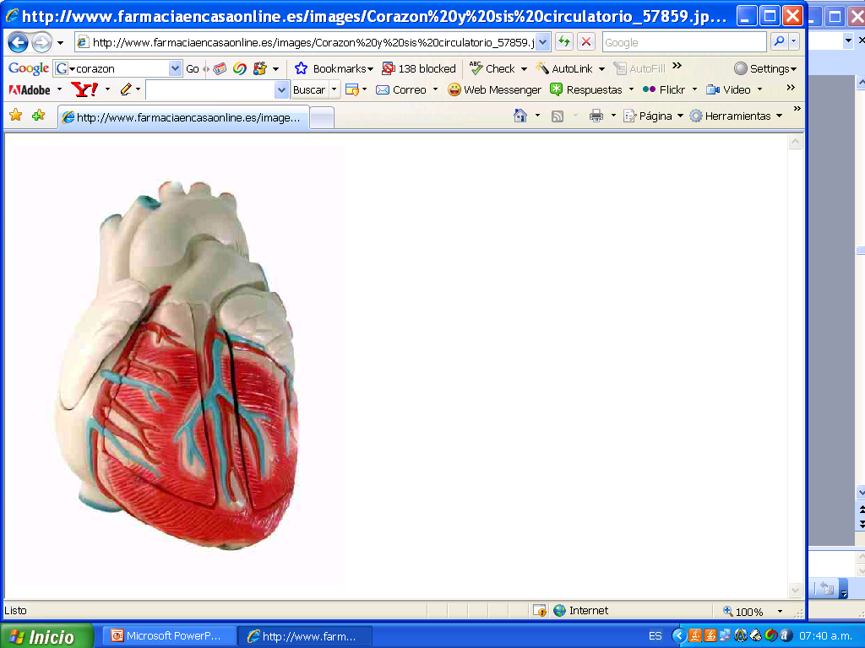
CORAZÒN
Aumento de la FC.
SA
NORADRENALINA
AUMENTO DE LA
VELOCIDAD DE
CONDUCCIÒN
β1
AV
β2
ADRENALINA
MV
AUMENTO
DE LA FUERZA
DE CONTRACCIÒN

Slide 34
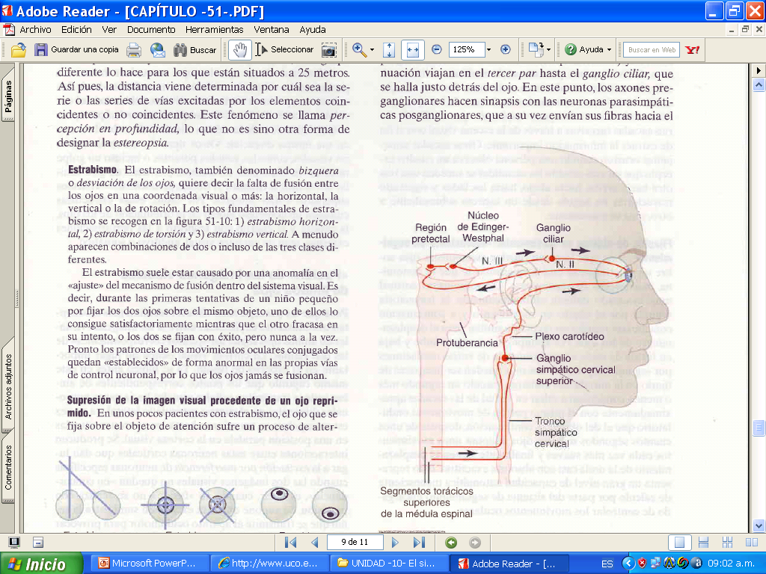
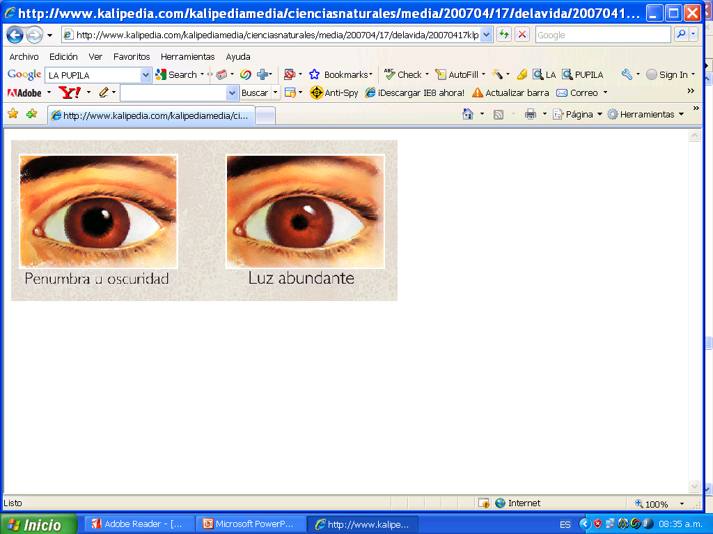
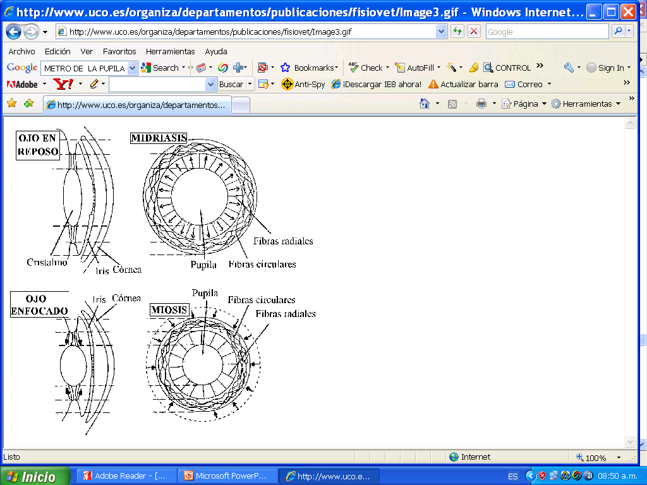
SIMPÀTICO
PARASIMPÀTICO

Slide 35
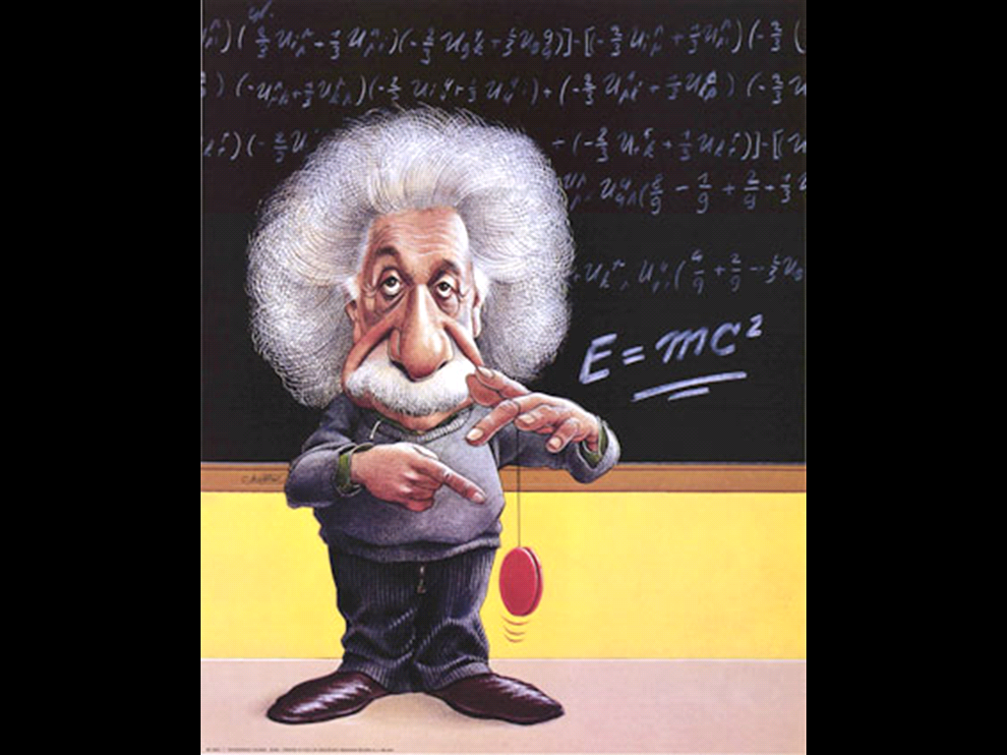
Nunca consideres el estudio como una obligación,
sino como una oportunidad
para penetrar en el bello y maravilloso
mundo del saber

Slide 36
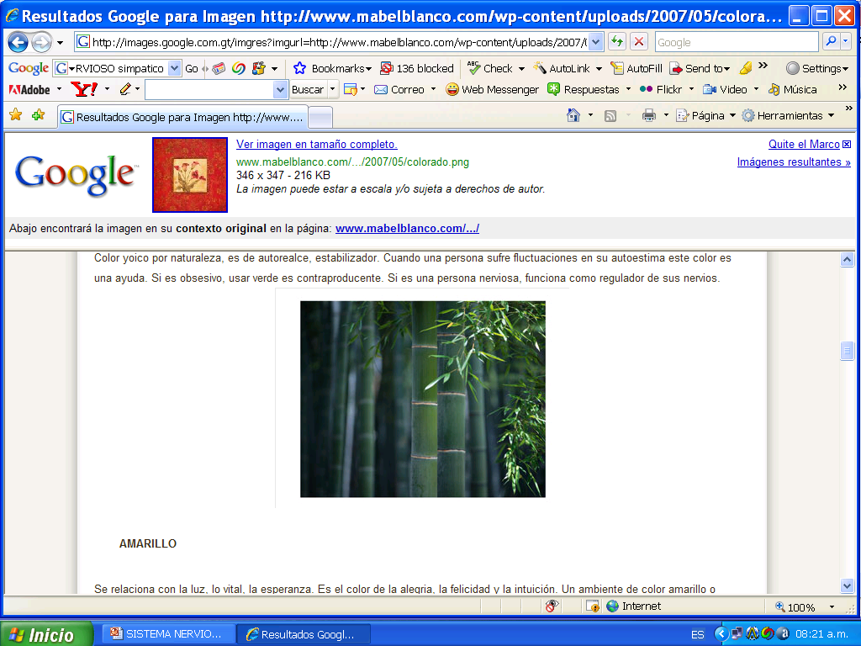
Tres clases hay de ignorancia:
no saber lo que debiera saberse.
saber mal lo que se sabe.
saber lo que no debiera saberse.
François de la Rochefoucauld (1613-1680) Escritor francés.

Slide 37
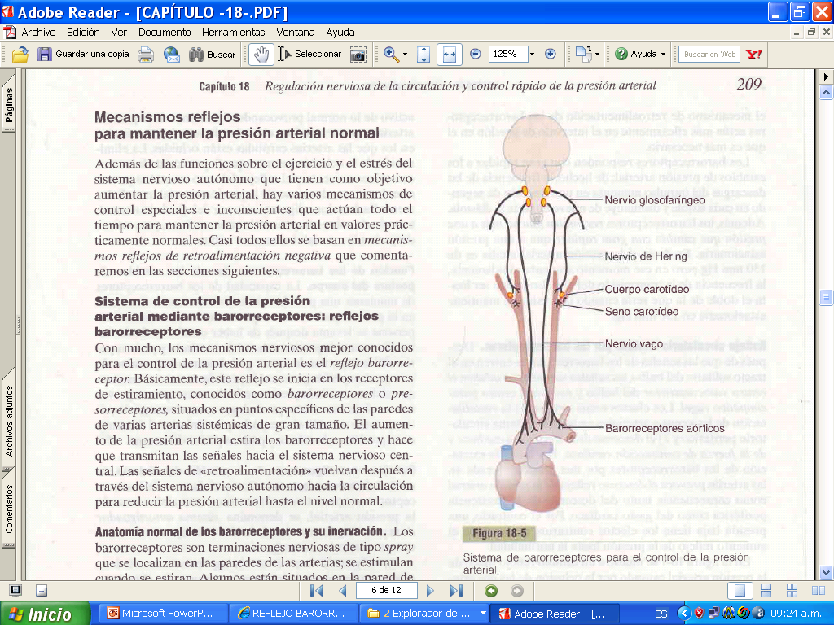
REFLEJOS AUTONOMOS CARDIOVASCULARES
REFLEJO BARORRECEPTOR
P/A NORMAL
AUMENTO DEL GASTO
CARDIACO
P/A BAJA
VASOCONSTRICCIÒN
AUMENTO DE LA FC.

Slide 38
Simpaticomiméticos…
Noradrenalina
Adrenalina
Metoxamina
Fenilefrina (receptores α)
Isoprenalina o isoproterenol (receptores β)
Salbutamol (receptores β₂)

Slide 39
BLOQUEADORES DE LA ACTIVIDAD ADRENÈRGICA
SÌNTESIS
RESERPINA
ALMACENAMIENTO
GUANETIDINA
LIBERACIÒN
FENOXIBENZAMINA
FENTOLAMINA
RESERPINA
RECEPTOR (α2)

Slide 40
Bloqueadores de la Actividad Adrenérgica…
Evitar la síntesis y almacenamiento de noradrenalina (reserpina).
Impedir la liberación de noradrenalina (guanetedina).
Bloquear los receptores simpáticos a (fenoxibenzamina y fentolamina).
Bloquear los receptores simpáticos b (propanolol – receptores α₁ y β₂, metoprolol- receptores β₁).
Suprimir la transmisión de los impulsos nerviosos a través de los ganglios autónomos (hexametonio).

Slide 41
PROPRANOLOL
METOPROLOR
RECEPTORES (β)
TRANSMISIÒN DEL IMPULSO. (GANGLIO)
HEXAMETONIO
SIMPÀTICO
PARASIMPÀTICO

Slide 42
EFECTORES COLINÈRGICOS.
PILOCARPINA
PARASIMPÀTICO MIMETICOS
METACOLINA
AMBENOMIO
ANTICOLINESTERÀSICOS
NEOSTIGMINA
PIRIDOSTIGMINA
HOMATROPINA
ANTIMUSCARÌNICOS
ATROPINA
ESCOPOLAMINA

Slide 43
ESTIMULAN O BLOQUEAN LAS NEURONAS POSGANGLIONARES
BLOQUEADORES GANGLIONARES
MUSCARINICOS Y NICOTÌNICOS.
MUSCARINICOS.
ION TETRAETILAMONIO.
ION HEXAMETONIO.
PENTOLINIO.
ACETILCOLINA
METACOLINA
PILOCARPINA

Slide 44
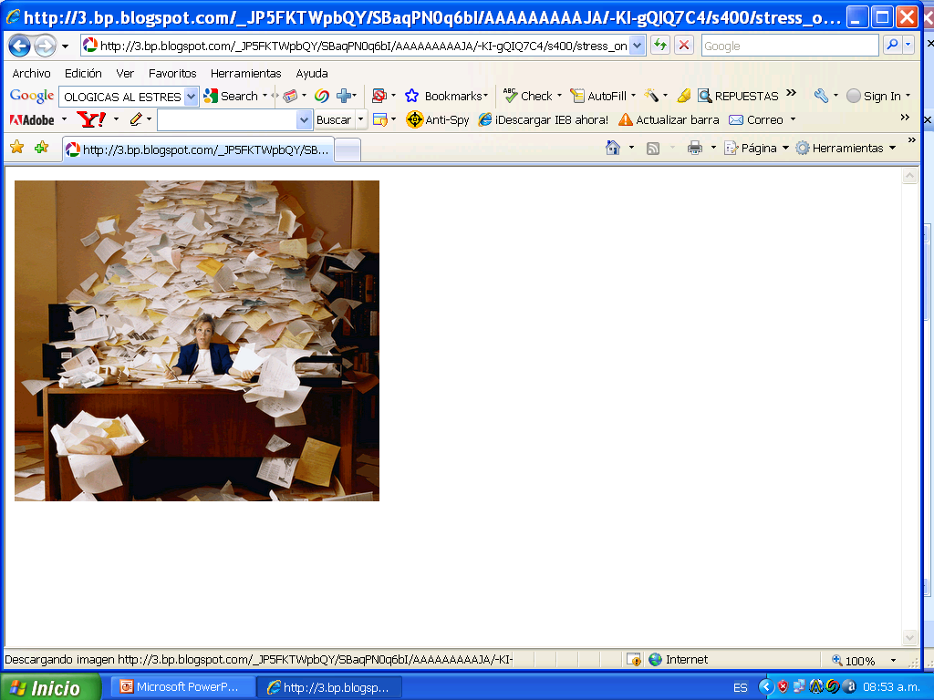
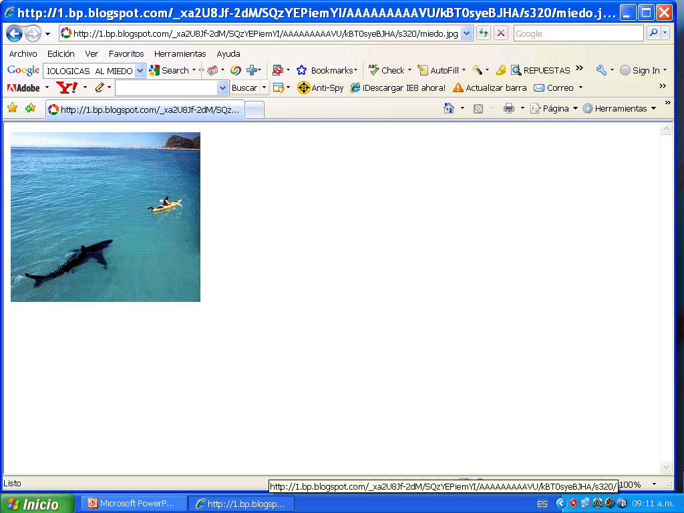
ESTIMULACIÒN
DESCARGA AISLADA (SIMPÀTICO Y PARASIMPÀTICO)
RESPUESTA A REFLEJOS MEDULARES
DESCARGA EN MASA
ESTRÈS
ALARMA

Slide 45
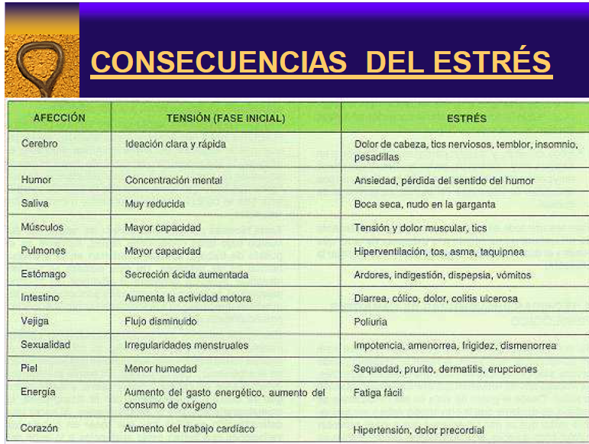

Slide 46
FARMACOLOGIA
SIMPATICOMIMETICOS
GRADO DE ESTIMULACIÒN
DURACIÒN DE SU EFECTO
METOXAMINA
INESPECÌFICOS
α
β
ADRENALINA
FENILEFRINA
α
ESPECÌFICOS
ISOPRENALINA
β
ALBUTEROL
β2

Slide 47
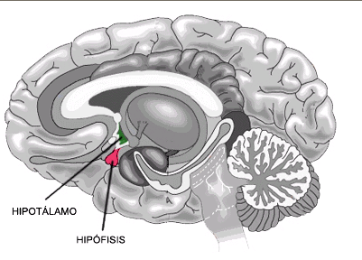
HIPOTALAMO
PARASIMPATICO.
NÙCLEOS
MEDIAL Y ANTERIOR
SIMPATICO
NÙCLEO POSTEROLATERAL

Slide 48
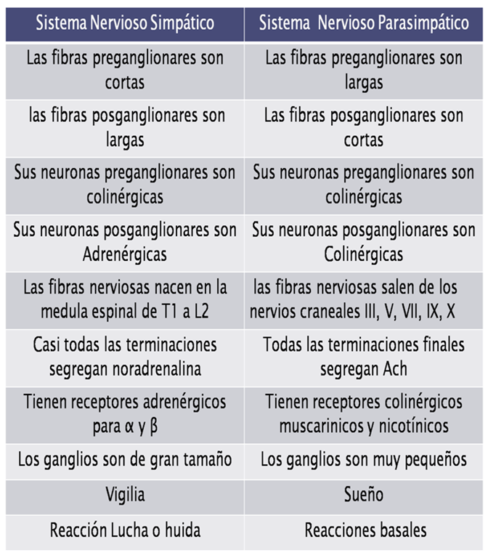

Slide 49

En la vida: Lo que les venga hay que buscar CÓMO afrontarlo… Sea lo que sea!

Slide 50
Un feliz día ☺

